Slide 1

第1章回顾
什么是软件测试
软件测试的正反两面性
验证软件
发现缺陷
V&V
软件测试和开发的关系
TDD

Slide 2

第2章 软件测试的基本概念
2.1 软件缺陷
2.2 软件测试的分类
2.3 静态测试与动态测试
2.4 主动测试与被动测试
2.5 黑盒测试与白盒测试
2.6 软件测试级别
2.7 软件测试计划与用例
2.8 专业测试人员的责任和要求

Slide 3
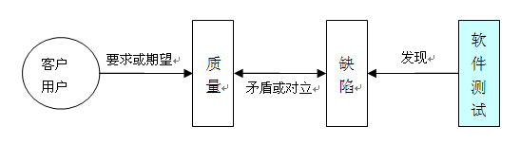
缺陷是质量的对立面
要了解什么是缺陷(defect)，就必须清楚“质量(Quality)”概念，因为缺陷是相对质量而存在的，违背了质量、违背了客户的意愿，不能满足客户的要求，就会引起缺陷或产生缺陷

Slide 4

2.1 软件缺陷
2.1.1 软件质量的内涵
2.1.2 软件缺陷的定义
2.1.3 软件缺陷的产生
2.1.4 软件缺陷的构成
2.1.5 修复软件缺陷的代价

Slide 5

什么是“质量” ？

Slide 6

什么是“质量” ？

Slide 7


质量 =品牌 =客户满意度

Slide 8
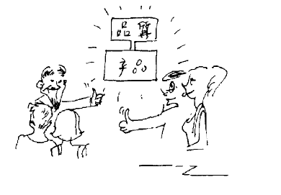
软件质量 的内涵
IEEE： 质量是系统、部件或过程满足
明确需求
客户或用户需要或期望的程度不同
软件质量：软件产品具有满足规定的或隐含要求能力要求有关的特征与特征总和(ISO 8492)
软件质量：软件产品满足
使用要求的程度

Slide 9
高质量软件标准体系
产品质量
是人们实践产物的属性和行为，是可以认识，可以科学地描述的。并且可以通过一些方法和人类活动，来改进质量.
质量模型: McCall 模型, Boehm 模型, ISO 9126 模型
过程质量:
软件能力成熟度模型 CMM ( Capability Maturity Model).
国际标准过程模型 ISO 9000
软件过程改进和能力决断 SPICE ( Software Process Improvement and Capability dEtermination)
在商业过程中有关的质量内容:
培训、成品制作、宣传、发布日起、客户、风险、成本、业务等
流程
产品
商业环境

Slide 10

产品质量的标准
- 功能性 Functionality
- 可用性 Usability
- 可靠性 Reliability
- 性能 Performance
- 容量 Capacity
- 可伸缩性 Scalability
- 可维护性 Service manageability
- 兼容性 Compatibility
- 可扩展性 Extensibility
非功能特性

Slide 11
软件质量特征 (ISO 9126)
功能：与一组功能及其指定性质有关的一组属性，这里的功能是满足明确或隐含的需求的那些功能。
可靠：在规定的一段时间和条件下，与软件维持其性能水平的能力有关的一组属性。
易用：由一组规定或潜在的用户为使用软件所需作的努力和所作的评价有关的一组属性。
效率：与在规定条件下软件的性能水平与所使用资源量之间关系有关的一组属性。
可维护：与进行指定的修改所需的努力有关的一组属性。
可移植：与软件从一个环境转移到另一个环境的能力有关的一组属性。
其中每一个质量特征都分别与若干子特征相对应。

Slide 12
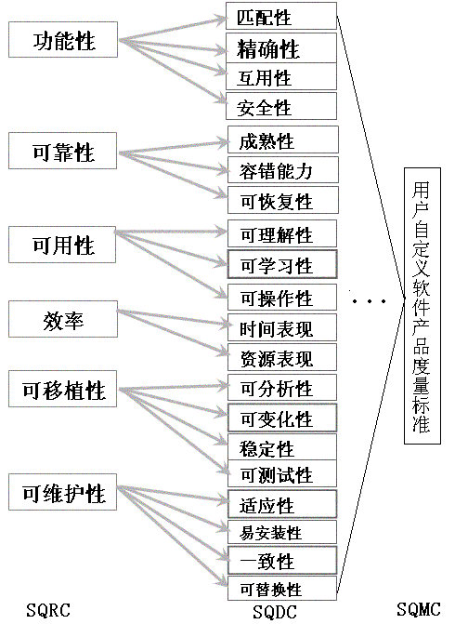
ISO 9126软件质量三层模型

Slide 13
McCall软件质量模型
正确性
阐述性
正确性
可靠性
连贯性
产品操作
容错性
效率
执行效率/储存效率
完整性
存取控制/存取检查
可操作性
可用性
可训练
沟通良好
可维护性
简单性
产品修改
易操作的
可测试性
工具
自我操作性
灵活性
扩展性
一般性
可移植性
模块性
产品维护
软件系统独立性
重复性
机器独立性
互用性
通讯公开性
数据公开性

Slide 14
ISO/IEC 9126-1991 被分为两个标准体系
质量模型
ISQ/IEC 9126-1:2001 《信息技术-产品质量》的第一部分《质量模型》
ISO/IEC TR 9126-2:2003 《IT-产品质量》的第二部分《外部质量》
ISO/IEC TR 9126-3:2003 《IT-产品质量》的第三部分《内部质量》
ISO/IEC TR 9126-3:2003 《IT-产品质量》的第四部分《使用质量》
ISO/IEC 14598-1:1999 《IT--软件产品评估-- 第一部分：综述》
ISO/IEC 14598-2:2000 《IT--产品评估--第二部分：计划和管理》
ISO/IEC 14598-3:2000 《IT--产品评估--第三部分：开发者过程》
ISO/IEC 14598-4:1999 《IT--产品评估--第四部分：购买方过程》
ISO/IEC 14598-5:1998 《IT--软件产品评估--第五部分：评估方过程》
ISO/IEC 14598-6:2001 《IT--产品评估--第六部分：评估模型文档》
软件质量评价方法
Notes:
http://www.defence.org.cn/article-13-29100.html

Slide 15
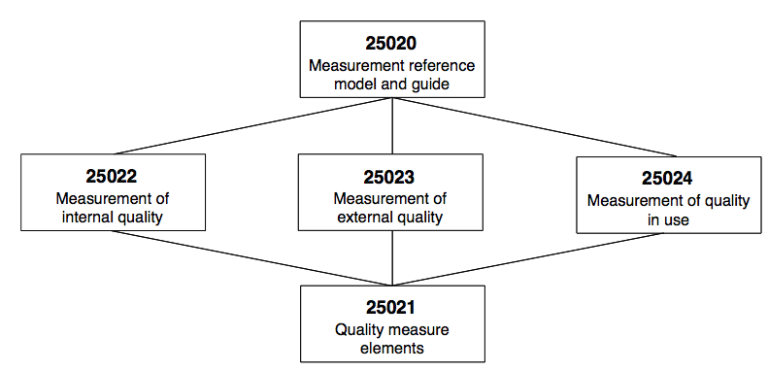
最新质量标准：ISO25000系列
ISO/IEC25000 SE-软件产品质量要求和评定(SQuaRE)

Slide 16
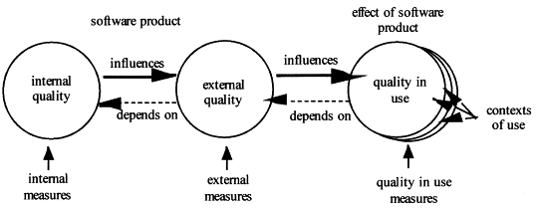
内部质量→外部质量→使用质量

Slide 17
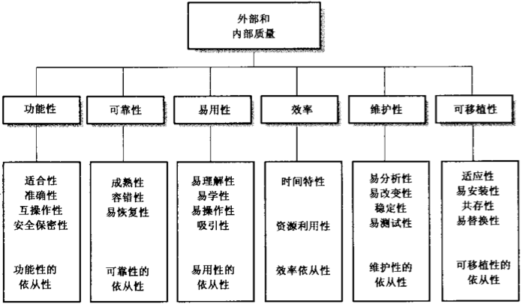
内部和外部质量 -1
Notes:
Economic risk mitigation （缓解、减轻）
按照ISO／IEC 9126-1:2001，软件质量模型可以分为：内部质量和外部质量模型、使用质量模型

Slide 18
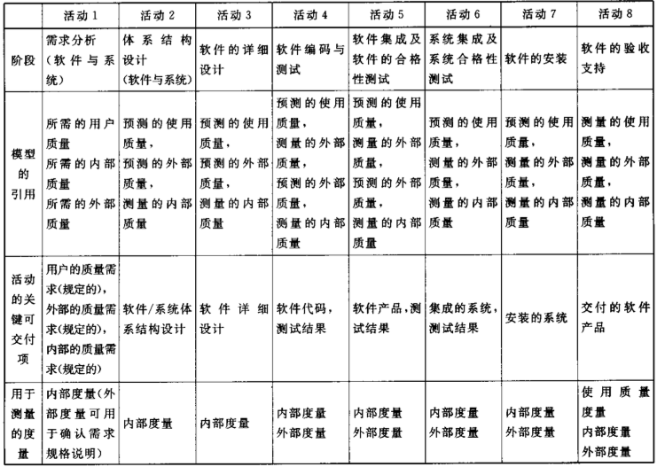
内部和外部质量 -2
Notes:
Economic risk mitigation （缓解、减轻）
按照ISO／IEC 9126-1:2001，软件质量模型可以分为：内部质量和外部质量模型、使用质量模型

Slide 19
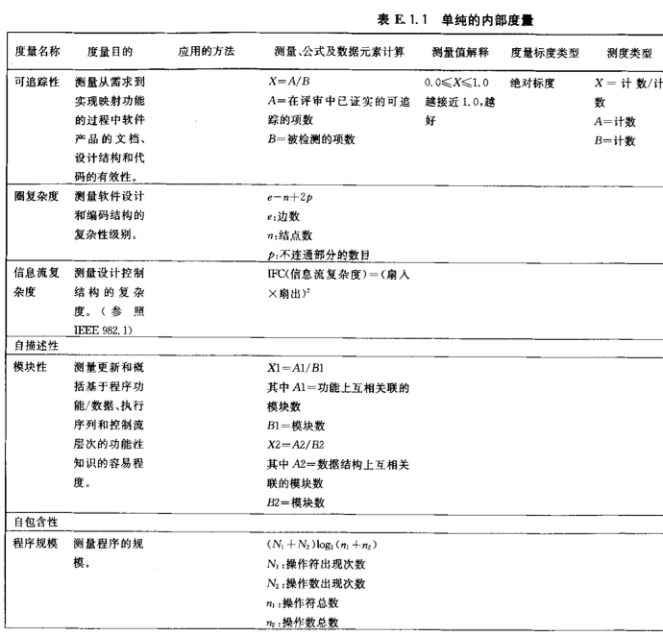
纯内部质量 -1
Notes:
Economic risk mitigation （缓解、减轻）
按照ISO／IEC 9126-1:2001，软件质量模型可以分为：内部质量和外部质量模型、使用质量模型

Slide 20
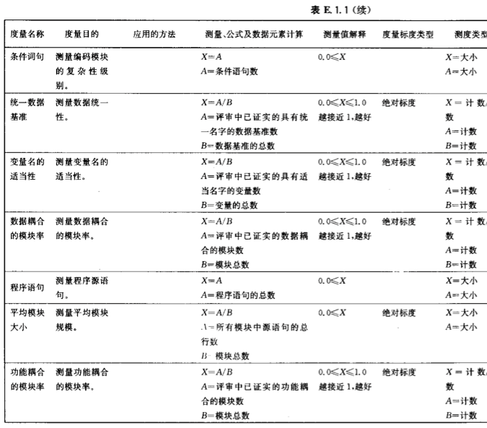
纯内部质量 -2
Notes:
Economic risk mitigation （缓解、减轻）
按照ISO／IEC 9126-1:2001，软件质量模型可以分为：内部质量和外部质量模型、使用质量模型

Slide 21
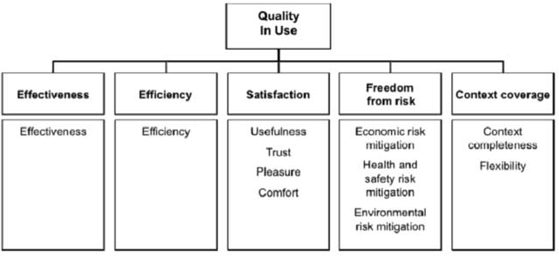
使用质量
各种风险的缓解
Notes:
Economic risk mitigation （缓解、减轻）
按照ISO／IEC 9126-1:2001，软件质量模型可以分为：内部质量和外部质量模型、使用质量模型

Slide 22
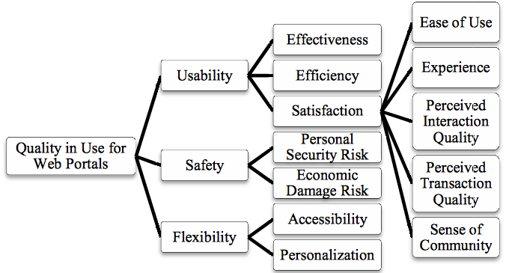
示例：Web Portal的使用的质量

Slide 23

2.1.2 软件缺陷的定义
Any problem/disfigurement/limitation in product design & development
Feature or function can’t work
Unreasonable design
Partly realization in function
Data error
Run error
Limitation in features
Difference between actual results and expected results
Unfriendly UI, Low performance
Others
任何程序、系统中的问题，和产品设计书的不一致性，不能满足用户的需求
什么是 Bug?

Slide 24
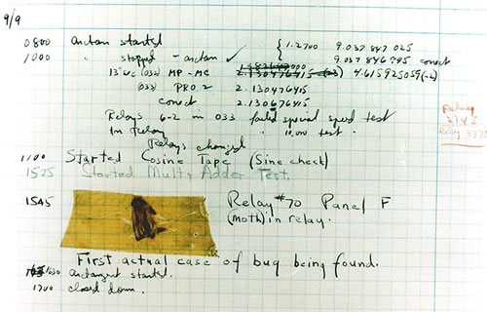

First Bug
http://en.wikipedia.org/wiki/Grace_Hopper

Slide 25
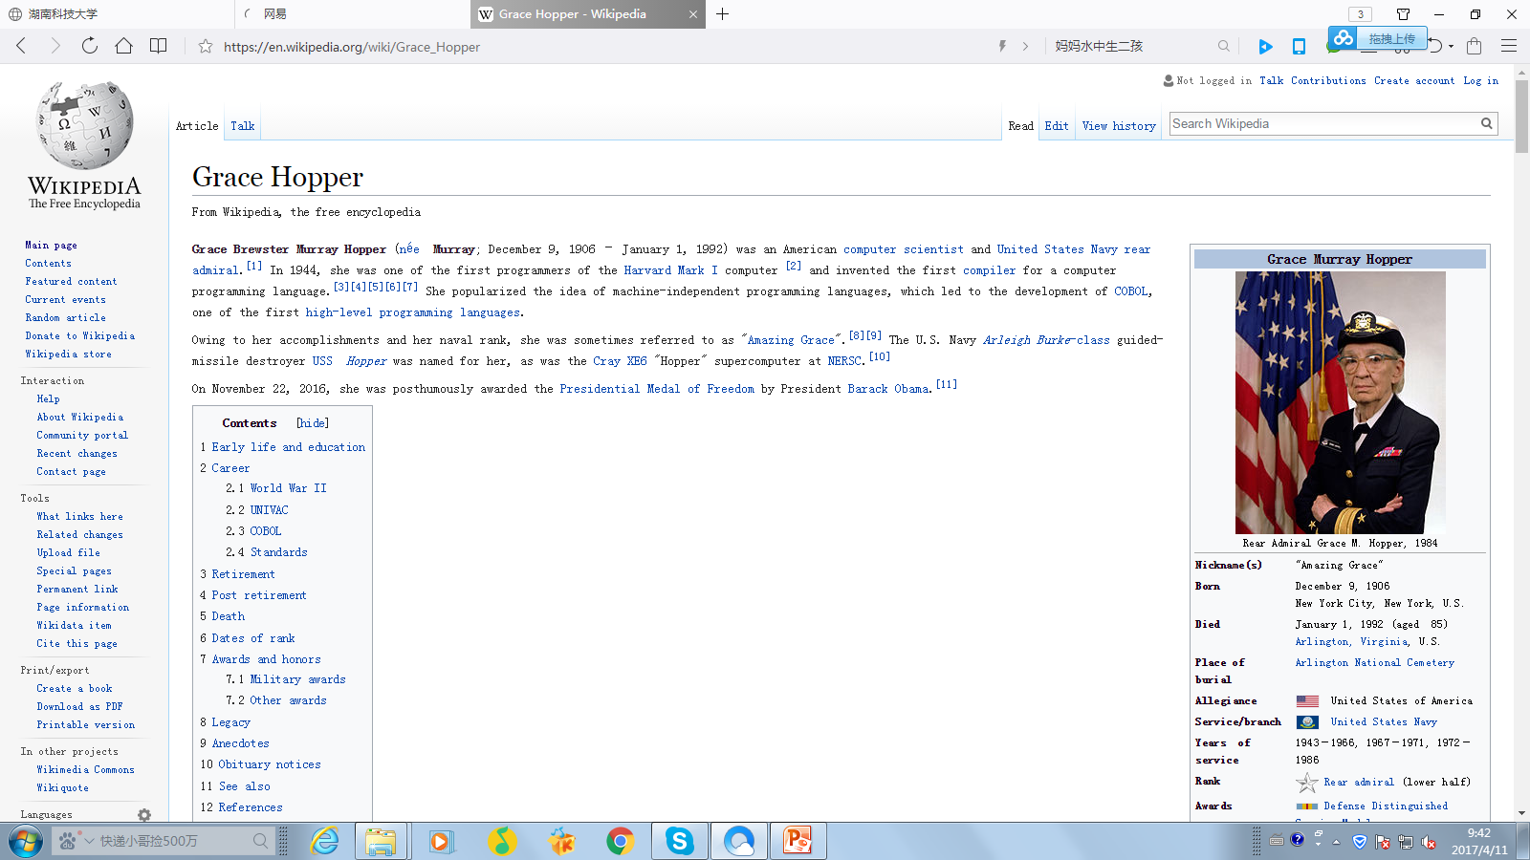

Slide 26

缺陷 – Defect, Bug
缺点（defect） 偏差 （variance）
谬误（fault） 失败 （failure）
问题（problem） 矛盾（inconsistency）
错误（error ） 毛病 （incident ）
异常（anomy）

Slide 27
软件缺陷
IEEE (1983) 729 软件缺陷一个标准的定义：
从产品内部看，软件缺陷是软件产品开发或维护过程中所存在的错误、毛病等各种问题；
从外部看，软件缺陷是系统所需要实现的某种功能的失效或违背。
ISO 29119
(1) a flaw in a component or system that can cause it to fail to perform its required function.
(2) any condition that deviates from expectation based on requirements specifications, design documents,
NOTE Defects may be found during, but not limited to, reviewing, testing, analysis, compilation, or use of software products or applicable documentation

Slide 28
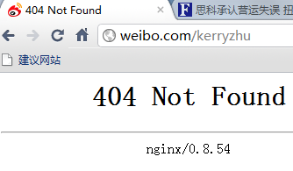
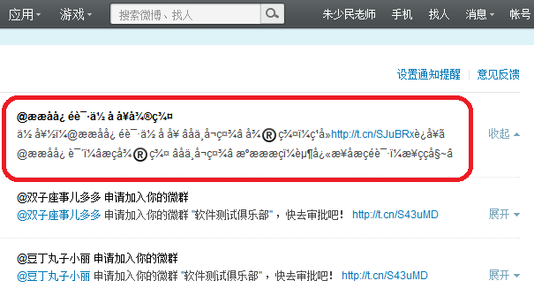
软件缺陷的现象
功能、特性没有实现或部分实现
设计不合理，存在缺陷
实际结果和预期结果不一致
运行出错，包括运行中断、系统崩溃、界面混乱
数据结果不正确、精度不够
用户不能接受的其他问题，如存取时间过长、界面不美观

Slide 29
软件缺陷的产生
技术问题
算法错误，语法错误，计算和精度问题，接口参数传递不匹配
团队工作
沟通不充分，误解
软件本身
文档错误、用户使用场合(user scenario)，
时间上不协调、或不一致性所带来的问题
系统的自我恢复或数据的异地备份、灾难性恢复等问题

Slide 30
软件缺陷构成

Slide 31
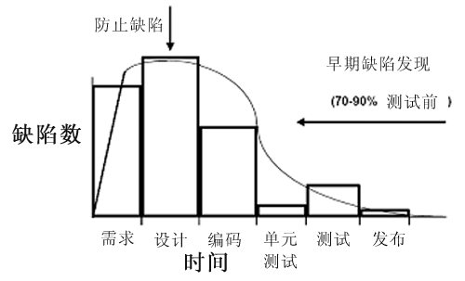
软件缺陷在不同阶段的分布
在真正的程序测试之前，通过审查、评审会可以发现更多的缺陷。
规格说明书的缺陷会在需求分析审查、设计、编码、测试等过程中会逐步发现，而不能在需求分析一个阶段发现

Slide 32
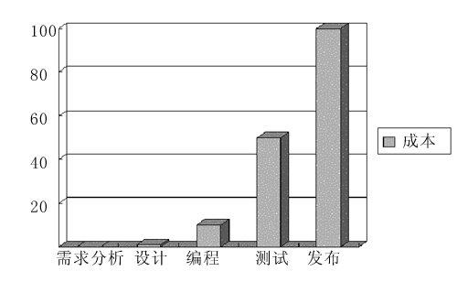
缺陷成本

Slide 33
2.2 软件测试的分类
测试阶段或层次
验收测试
系统测试
集成测试
单元测试
方法
功能测试
强壮性测试
白盒测试
黑盒测试
性能测试
适用性测试
安全性测试
可靠性测试
目标/特性

Slide 34
不同的分类
按测试的对象或范围分类，如单元测试、文档测试、系统测试等）
按测试目的分类，如功能测试、回归测试、性能测试、可靠性测试、安全性测试和兼容性测试等
根据测试过程中被测软件是否被执行，分为静态测试和动态测试
根据是否针对系统的内部结构和具体实现算法来完成测试，可分为白盒测试和黑盒测试

Slide 35
2.3 静态测试和动态测试
2.3.1 产品评审
2.3.2 静态分析
2.3.3 验证和确认

Slide 36

静态的和动态的
主持人
内审员
作者
列席人员
技术专业人员
记录员
用户代表
不正式
正式
运行程序
轮查 互审 走读 审查会议

Slide 37
静态测试和动态测试
将需求和设计的评审纳入测试的范畴，可看作是广义测试
静态测试包括对软件产品的需求和设计规格说明书的评审、对程序代码的复审等
静态分析的查错和分析功能是其他方法所不能替代的，可以采用人工检测和计算机辅助静态分析手段进行检测，但越来越多地采用工具进行自动化分析
动态测试是通过真正运行程序发现错误，通过观察代码运行过程，来获取系统信息，对系统行为进行验证。

Slide 38
2.3.1 产品评审
通过软件评审，可以更早地发现需求工程、软件设计等各个方面的问题，大大减少大量的后期返工，将质量成本从昂贵的后期返工转化为前期的缺陷发现。
评审是对软件元素或者项目状态的一种评估手段，以确定其是否与计划的结果保持一致，并使其得到改进。检验工作产品是否正确地满足了以往工作产品中建立的规范。

Slide 39
评审的形式/方法
互为评审 (Peer review)
轮查 (Pass-round)
走查 (walk-through)
会议评审 (Inspection)
最不正式的
最正式的
临时评审
轮查
走查
互为评审
同行评审
评审

Slide 40


评审分类
管理评审
技术评审
文档评审
流程评审

Slide 41
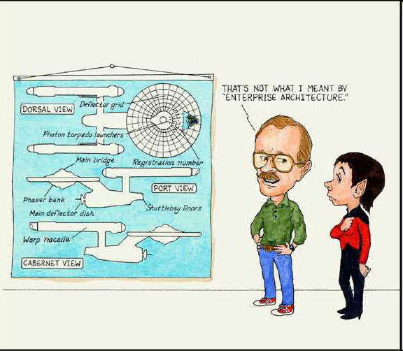
需求和设计审查
测试人员参与产品需求分析和系统设计，认真阅读有关文档，真正理解客户的需求和技术上的设计，检查需求说明书对产品描述的准确性、一致性等，检查系统设计的合理性和可测试性等

Slide 42
2.3.2 静态分析
人工检测：人工检测偏重于编码风格、质量的检验，对设计、代码进行分析，有效地发现逻辑设计和编码错误。
计算机辅助静态分析：利用静态分析工具对被测程序进行特性分析，从程序中提取一些信息，以便检查程序逻辑的各种缺陷和可疑的程序构造。

Slide 43
2.3.3 验证和确认（V & V）
Verification：Are we building the product right？
是否正确地构造了软件？即是否正确地做事，验证开发过程是否遵守已定义好的内容。验证产品满足规格设计说明书的一致性
Validation： Are we building the right product? 是否构造了正是用户所需要的软件？即是否正在做正确的事。验证产品所实现的功能是否满足用户的需求

Slide 44
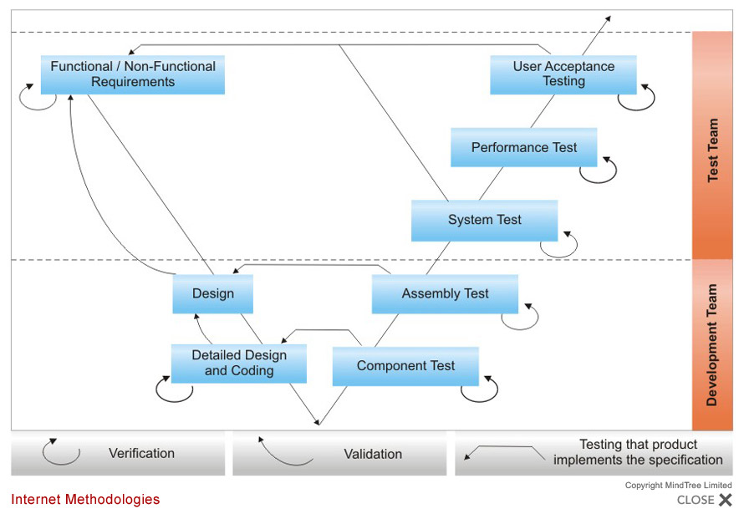
验证和确认

Slide 45
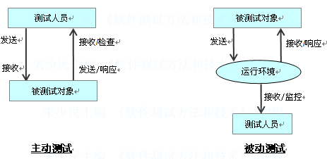
2.4 主动测试和被动测试
主动测试方法：测试人员主动向被测试对象发送请求、或借助数据、事件驱动被测试对象的行为，从而验证被测试对象的反应或输出结果
被动测试方法：测试人员不干预产品的运行，而是被动地监控产品在实际环境中运行，通过一定的被动机制来获得系统运行的数据，包括输入、输出数据.

Slide 46
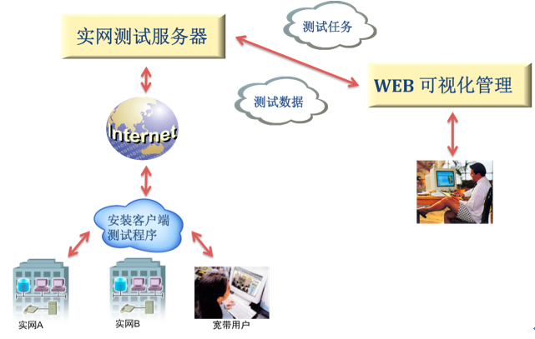
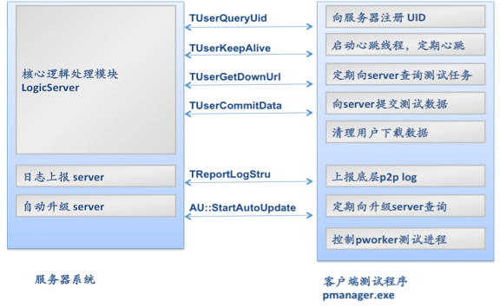
实例：在线测试(Product-in Testing)

Slide 47
2.5 黑盒测试方法和白盒测试
结构测试
逻辑驱动测试
客户需求
输出
输入
事件驱动
功能测试
数据驱动测试

Slide 48
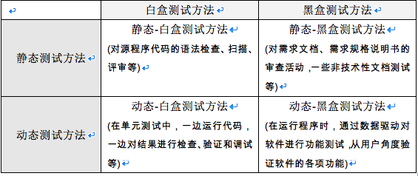
小结

Slide 49
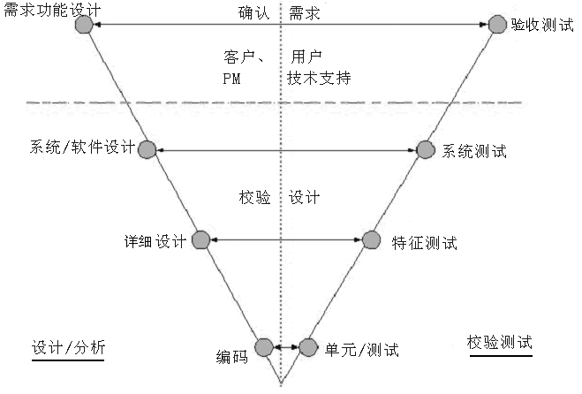
2.6 软件测试级别

Slide 50
不同测试级别的任务
功能及用户界面 安全性 效率 用户的可接受性
验收测试
系统测试
系统功能 安全性 健壮性 效率
集成测试
组件测试
组件之间的接口
组件功能 健壮性 效率
实现（编码）
调试
Notes:
50

Slide 51
单元测试
单元测试针对程序系统中的最小单元---模块或组件进行测试，一般和编码同步进行。主要采用白盒测试方法，从程序的内部结构出发设计测试用例，检查程序模块或组件的已实现的功能与定义的功能是否一致、以及编码中是否存在错误。通常要编写驱动模块和桩模块
单元测试一般由编程人员和测试人员共同完成，而以开发人员为主
单元测试包括代码评审，代码评审可以发现程序50%～70%代码的缺陷。

Slide 52
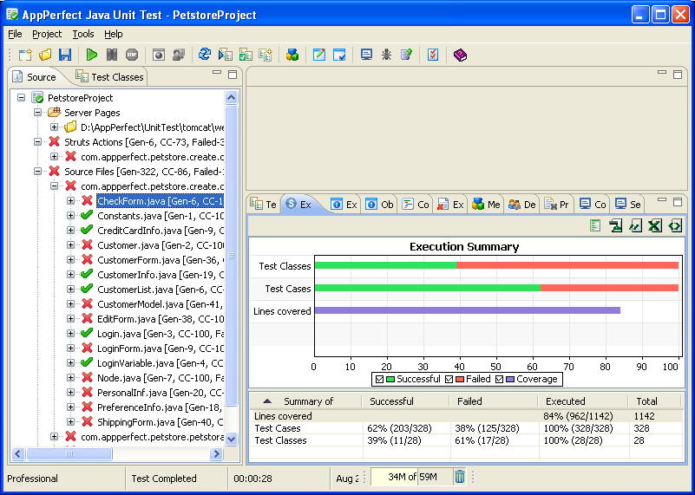
示例
http://www.appperfect.com/products/java-unit-test-features.html

Slide 53
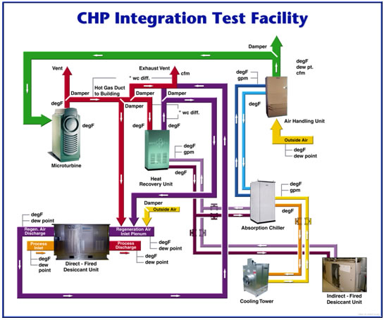
集成测试
集成测试，也称组装测试、联合测试，在单元测试的基础上，将模块按照设计要求组装起来同时进行测试，主要目标是发现与接口有关的模块之间问题。两种集成方式：一次性集成方式和增殖式集成方式。

Slide 54
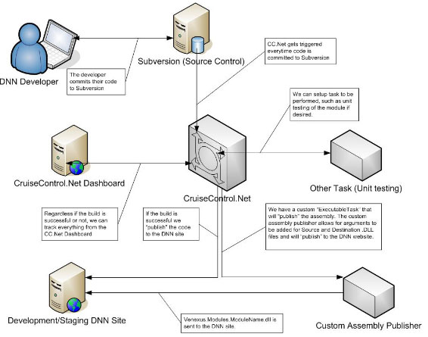
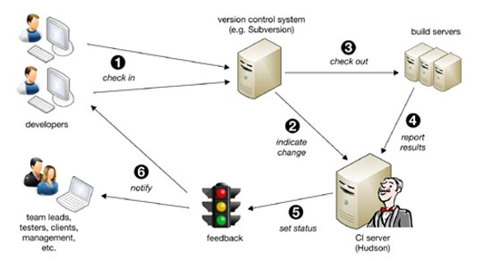
持续集成、持续测试
Notes:
DotNetNuke:一套非常优秀的基于asp.net的开源门户网站程:http://www.dotnetnuke.com/

Slide 55
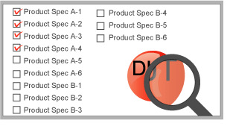
系统功能测试
功能测试一般须在完成集成测试后进行，而且是针对应用系统进行测试。功能测试是基于产品功能说明书，是在已知产品所应具有的功能，从用户角度来进行功能验证，以确认每个功能是否都能正常使用

Slide 56
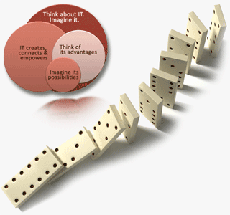
系统非功能性测试
系统非功能性测试是将软件放在整个计算机环境下，包括软硬件平台、某些支持软件、数据和人员等，在实际运行环境下进行一系列的测试，包括：
恢复测试
安全测试
强度测试
性能测试
……

Slide 57
验收测试 &安装测试
验收测试的目的是向未来的用户表明系统能够像预定要求那样工作，验证软件的功能和性能如同用户所合理期待的那样
安装测试是指按照软件产品安装手册或相应的文档，在一个和用户使用该产品完全一样的环境中或相当于用户使用环境中，进行一步一步的安装操作性的测试

Slide 58
α、β测试 &在线测试
Alpha testing is simulated or actual operational testing by potential users/customers or an independent test team at the developers‘ site；Is a form of internal acceptance testing
Beta testing comes after α testing. Versions of the software, known as beta versions, are released to a limited users outside of the programming team.
Testing in production
http://blogs.msdn.com/b/seliot/
http://www.thetestingplanet.com/2011/11/the-future-of-software-testing-part-one-testing-in-production/

Slide 59
2.7 软件测试计划和测试用例
软件测试工作的组织与管理：制定测试策略、测试计划，确认所采用的测试方法与规范，控制测试进度，管理测试资源。
测试工作的实施：编制符合标准的测试文档，搭建测试环境，开发测试脚本、与开发组织协作实现各阶段的测试活动。

Slide 60
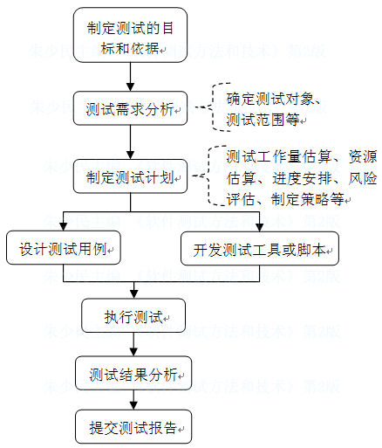
测试工作流程

Slide 61
测试计划内容
目标和范围
项目估算
风险计划
进度安排
资源配置
跟踪和控制机制

Slide 62
测试用例
测试用例是测试人员在测试过程中的重要参考依据
测试用例将有助于节约测试时间，提高测试效率。
良好的测试用例不断地被重复使用，使得测试过程事半功倍
测试用例是一个知识积累的过程

Slide 63

2.8 专业测试人员的责任与要求
QA/测试经理：人员管理，资源调配、测试方法改进等；
实验室管理人员：设置、配置和维护实验室的测试环境
内审员：审查流程，建立测试模板，跟踪缺陷测试报告的质量等；
测试组长：负责项目的管理、测试计划、测试用例、任务安排等；
测试设计人员/资深测试工程师，产品设计规格说明书的审查、测试用例的设计、技术难题的解决、培训和指导、实际测试任务的执行；
一般（初级）测试工程师，执行测试用例和相关的测试任务。

Slide 64
一个微软测试工程师的一天
产品编译必须在此之前完成
每日凌晨3时，测试编译自动开始
如果测试编译成功，BVT测试自动开始
测试工程师每早来上班，先检查Test Build与BVT结果的email
如果有BVT错误，在第一时间里分析原因，隔离错误代码并汇报Pri 0 Bug (0级缺陷)
开发团队对于Pri 0 Bug应当于当日之内修改完毕
测试工程师接着用Product Studio检查Bug情况，验证分配给自己的Bug已修改合格

Slide 65
一个微软测试工程师的一天（续）
关闭Bug并增加针对此Bug的Regression Test
验证最近的Lab Run结果
如果其中有新的错误，隔离并汇报新Bug
开发新的测试Spec与新的测试代码
使用个人Private Run来验证新开发的测试程序
使用个人Private Run来验证开发伙伴新开发的产品程序没有重大错误
改进与提高自动化测试系统的功能
参与Spec, Test Spec Review会议，做测试同伴测试代码Review, UE帮助文件Review, 回答内外Newsgroup的问题

Slide 66
对测试人员的要求
技术，编程能力
责任感、耐力
沟通能力、理解能力
分析问题能力（批判性思维）
项目管理能力
组织能力
… …

Slide 67
优秀测试工程师的素质
高度的责任感
非常好的沟通能力、幽默感
技术能力、自信心、耐心
怀疑一切的精神、勤奋精神
洞察力、适度的好奇心
反向思维和发散思维能力、记忆力
自我学习能力、创新能力等

Slide 68
作业一
选择一个产品（移动app、Web或桌面应用），并针对这个产品：
详细、具体地分析其外部质量和使用质量；
讨论其需求评审、设计评审可能要关注的点；
讨论功能和非功能性的测试目标。

Slide 69
作业二
分为两个小组，进行PK，先了解对开发人员和测试人员的技能有不同的要求，然后一边扮演开发人员、另一边扮演测试人员，试图说服对方，自己工作更难做。
技术要求
思维能力
业务能力
沟通能力等

